Slide 1
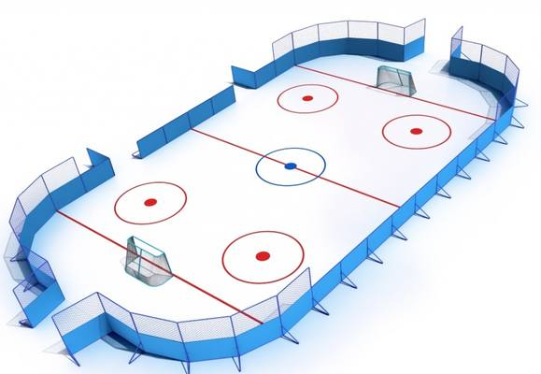
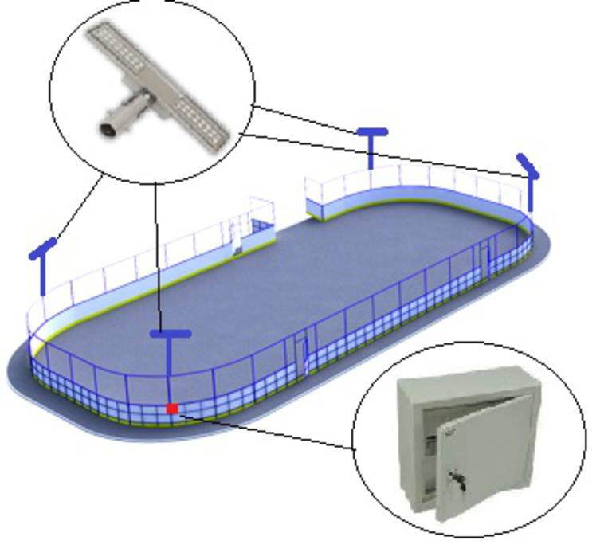
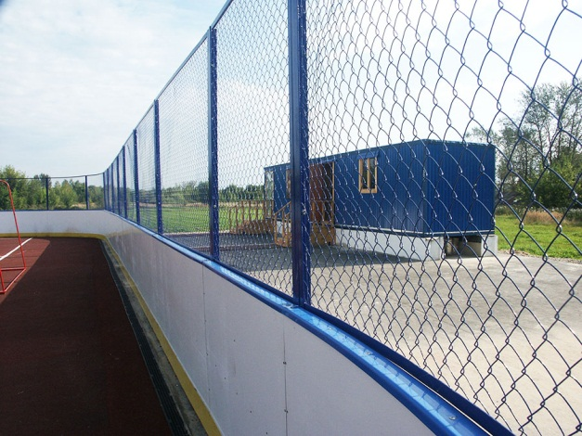
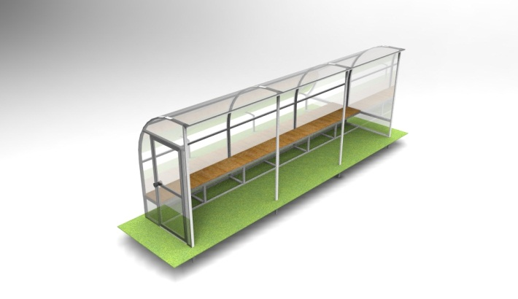
УНИВЕРСАЛЬНАЯ СПОРТИВНАЯ ПЛОЩАДКА НА БАЗЕ ХОККЕЙНОГО КОРТА
Демонтаж ограждения корта и баскетбольных стоек, ремонт основания, монтаж ограждения корта и баскетбольных стоек, косметический ремонт, нанесение разметки для хоккея
Монтаж освещения
Устройство мест для запасных игроков
Монтаж раздевалки

